Slide 1
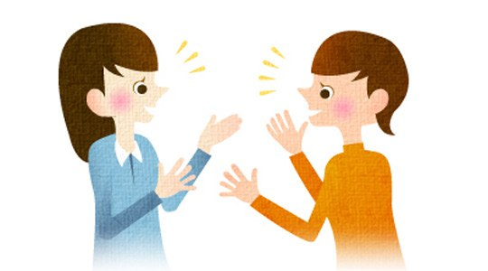
«Развитие речи у детей подготовительной к школе группе»

Slide 2
Речь должна быть
· Грамотной
· Понятной
· Выразительной
· Осмысленной
· Богатой
· ..........

Slide 3
Проблемы с которыми мы можем столкнуться в школе:
Односложная
Бедная речь
Слова – «паразиты»
Грамотные вопросы
Составление рассказов
Не могут логически объяснять
Речь не выразительна
Плохая дикция

Slide 5
"Станция слов"
Игра « Какой, какая, какое»
Игра «Буква заблудилась»
Игра «Цепочка слов»
Игра "Где живут продукты?"
Игра "Продолжи цепочку«
Игра "Составь предложения из набора слов»

Slide 6
«Станция театральная»
"Сказки - рассказки".
Игра "Расскажи и обыграй сказку"

Slide 7
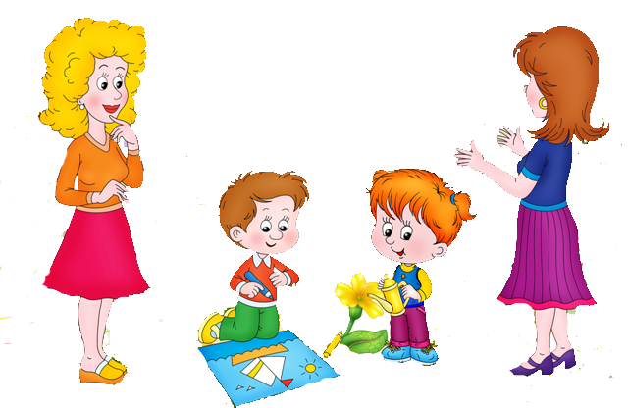
Уважаемые мамы! Вы – первые и самые важные учителя своего ребёнка. Первая его школа – это ваш дом – окажет огромное влияние на то, что он будет считать важным в жизни, на формирование его системы ценностей.

